Slide 1
웹 콘텐츠 제작
8주차 외부 미디어 사용하기
banyasun@gmail.com
정혜선

Slide 2
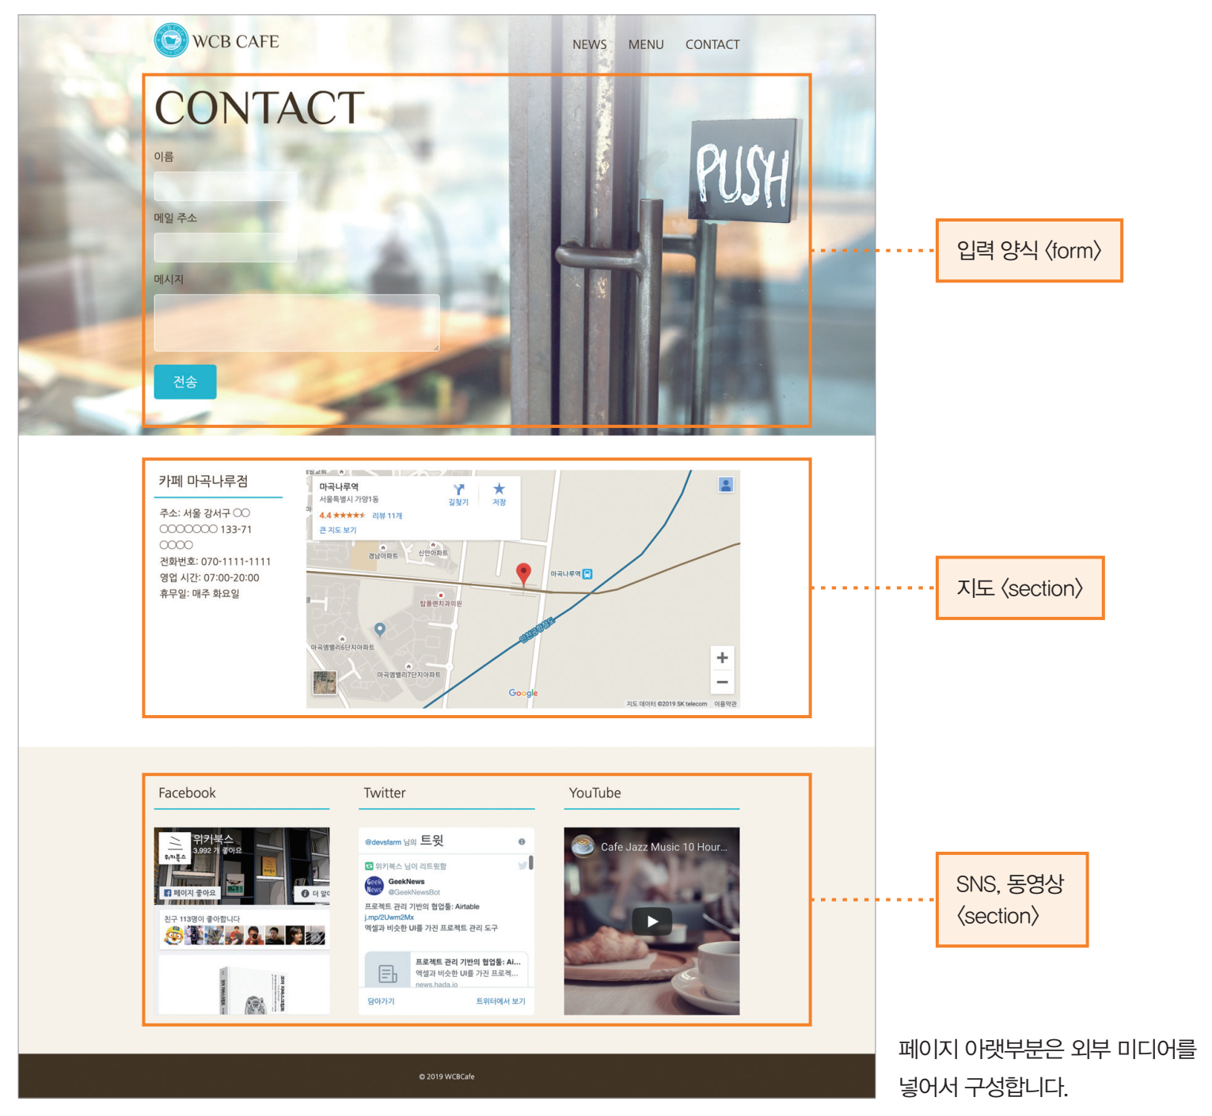
WCB CAFÉ 웹사이트
CONTACT 페이지

Slide 3
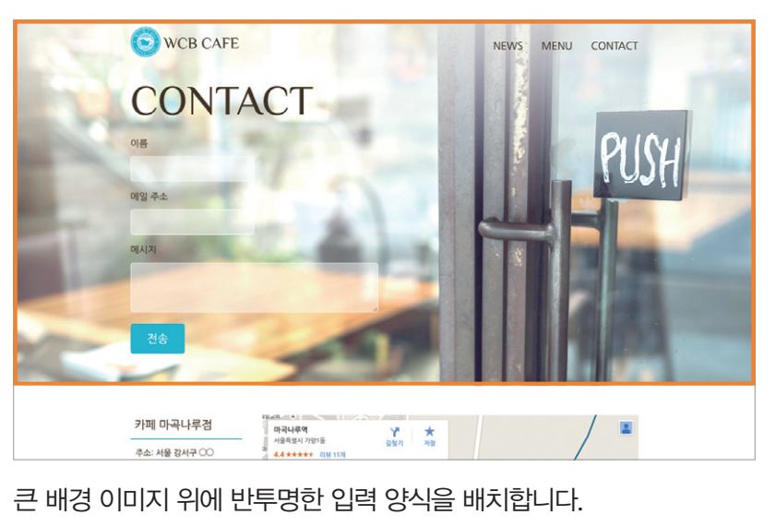
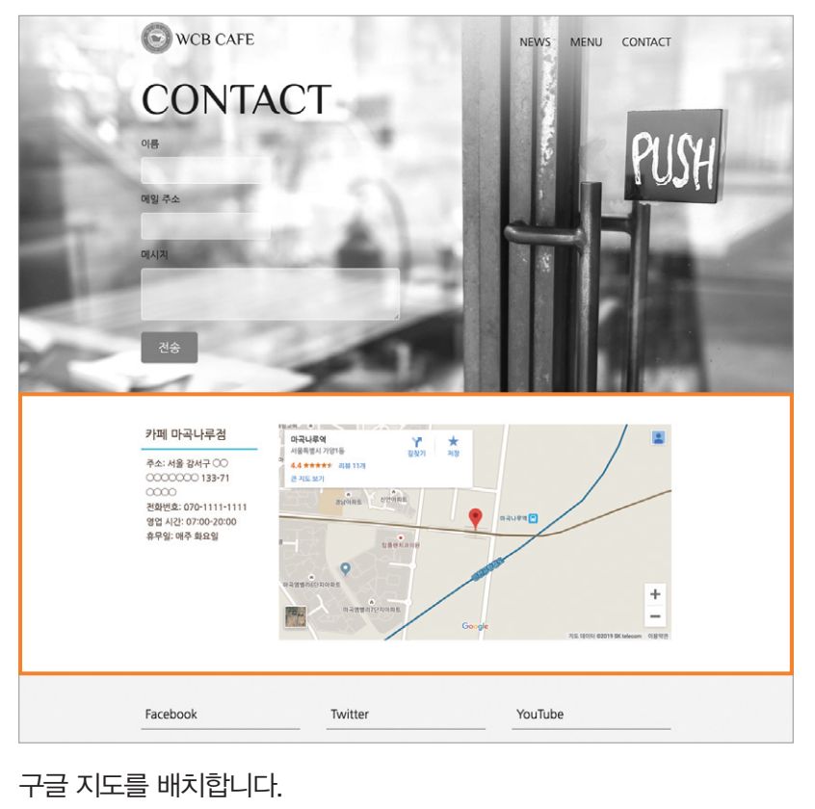
7-1. 문의 페이지의 제작
. 제작 흐름
01. 입력 양식 배치하기
<form>태그를 사용해서 기본적인
입력양식을 출력하고, CSS로 장식함.
02. 지도 출력하기
상점 정보 옆에 구글 지도를 배치함.
스마트폰에서는 정보와 지도를 세로로
보이게함.

Slide 4
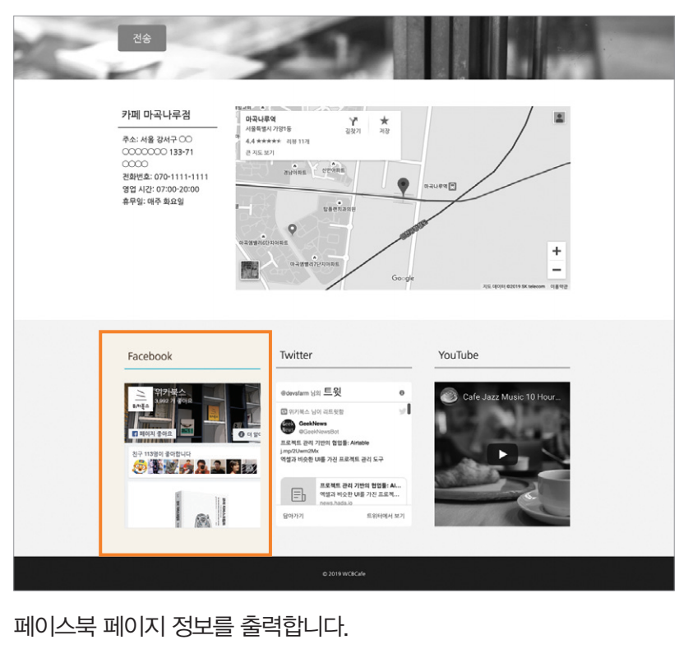
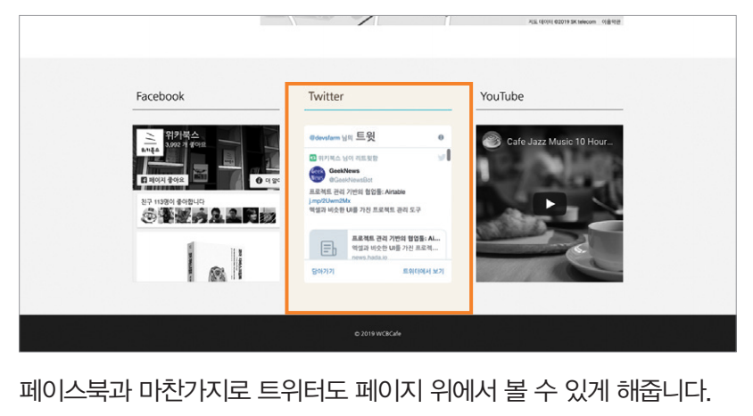
7-1. 문의 페이지의 제작
2. 제작 흐름
03. 페이스북 플러그인 추가하기
페이스북 타임라인을 웹서비스에
출력할때는 해당 서비스에서 제공하는
코드를 넣어줌.
04. 트위터 플러그인 추가하기
트위터 타임라인도 출력할수 있게
해당 서비스에서 제공하는
코드를 넣어줌.

Slide 5
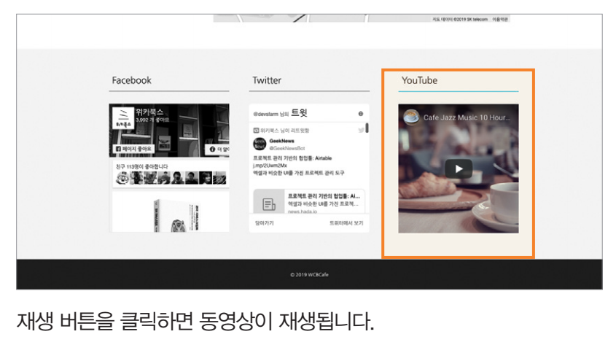
7-1. 문의 페이지의 제작
2. 제작 흐름
05. 유튜브 동영상 추가하기
유튜브 동영상 하나를 웹 페이지에
출력함.

Slide 6
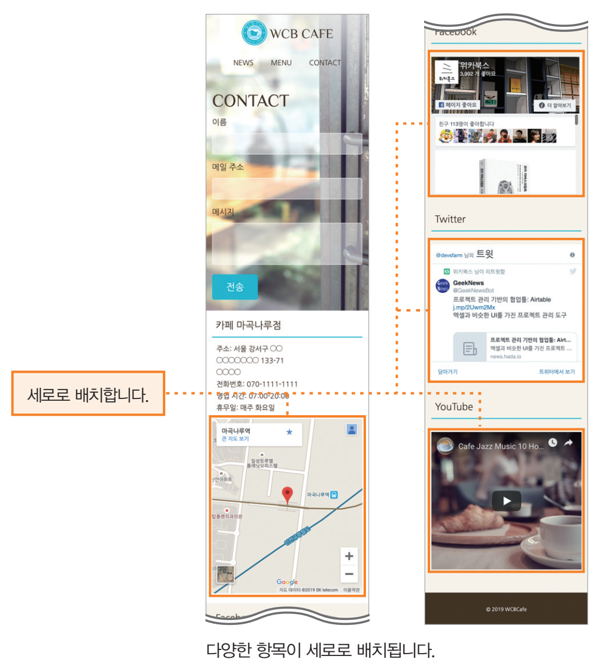
7-1. 문의 페이지의 제작
2. 제작 흐름
06. 반응형 웹 지원하기
미디어 쿼리를 사용해서 가로로
배치된 지도와 SNS플러그인을
작은 화면에서는 세로로 배치함.

Slide 7
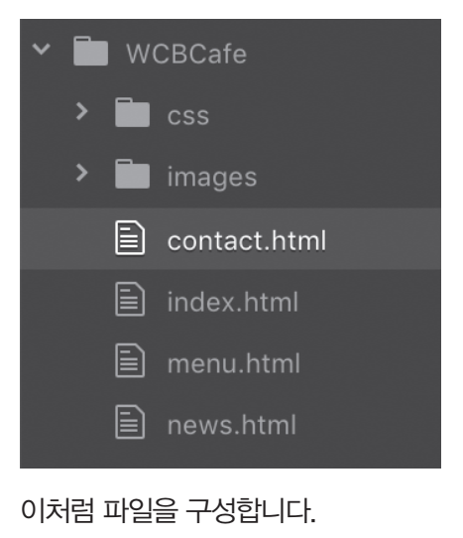
7-2. 입력 양식 배치하기
1. 파일 준비하기
- menu.html 를 contact.html으로 복제하여
CONTACT 페이지 작성

Slide 8
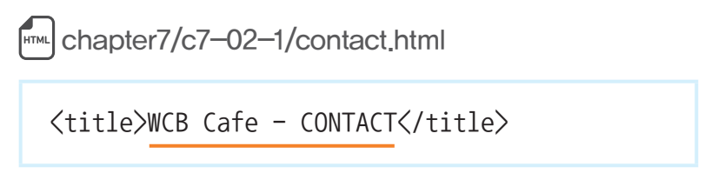
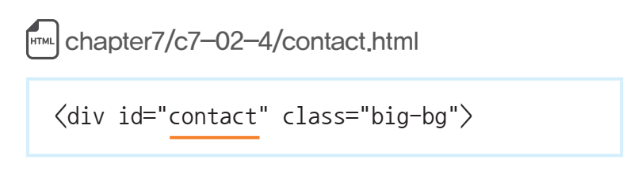
7-2. 입력 양식 배치하기
2. HTML 편집하기
<head> 내부에 <title> 편집
-“CONTACT”페이지 전용 타이틀로 변경
ID 이름 변경하기
-“CONTACT”페이지 전용 id 로 변경

Slide 9
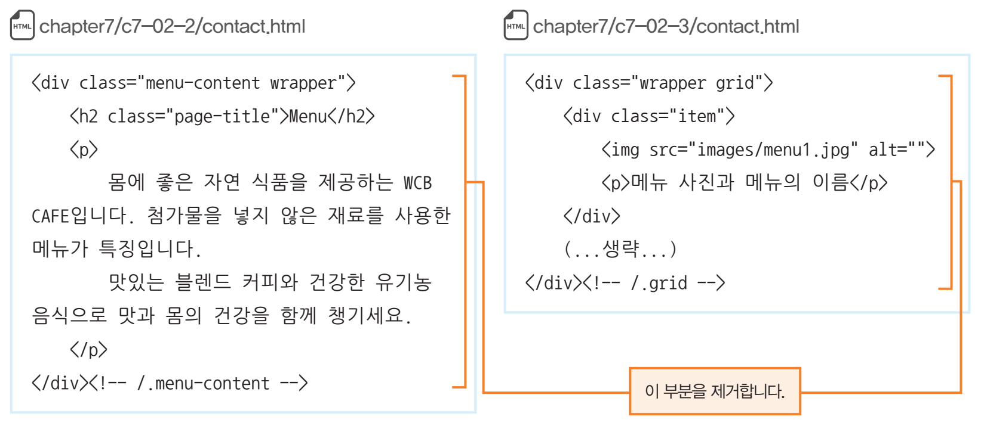
7-2. 입력 양식 배치하기
2. HTML 편집하기 - 2
불필요한 콘텐츠 제거하기
- “MENU”페이지의 소개문과 메뉴 목록을 제거하고
로고와 네비게이션 메뉴만 남김.

Slide 10
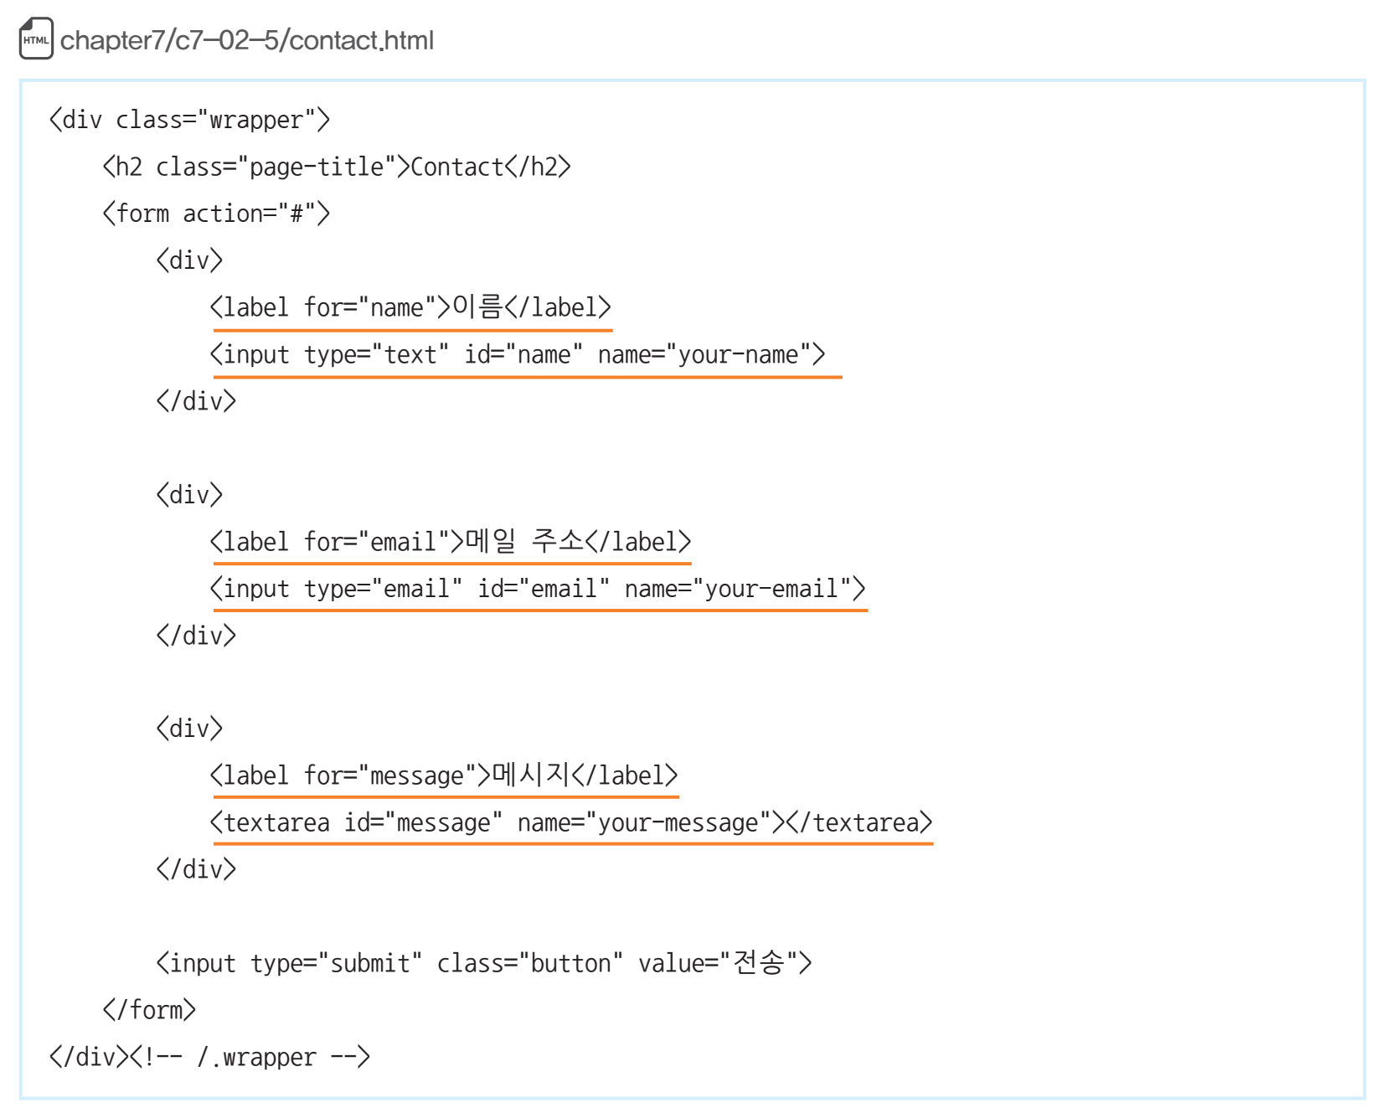
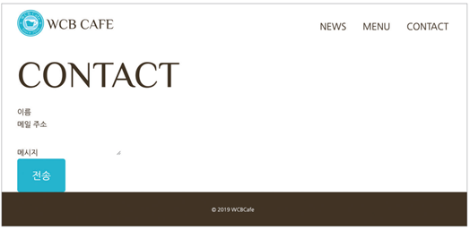
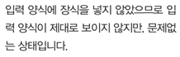
7-2. 입력 양식 배치하기
2. HTML 편집하기 - 2
제목과 입력양식 추가하기
<form> 내부에 <input>와 <textarea>를
이용하여 입력양식을 만듬.
<label>의 for속성값과 <input>의
id 속성값을 일치시키면 두 태그가 연동됨.

Slide 11
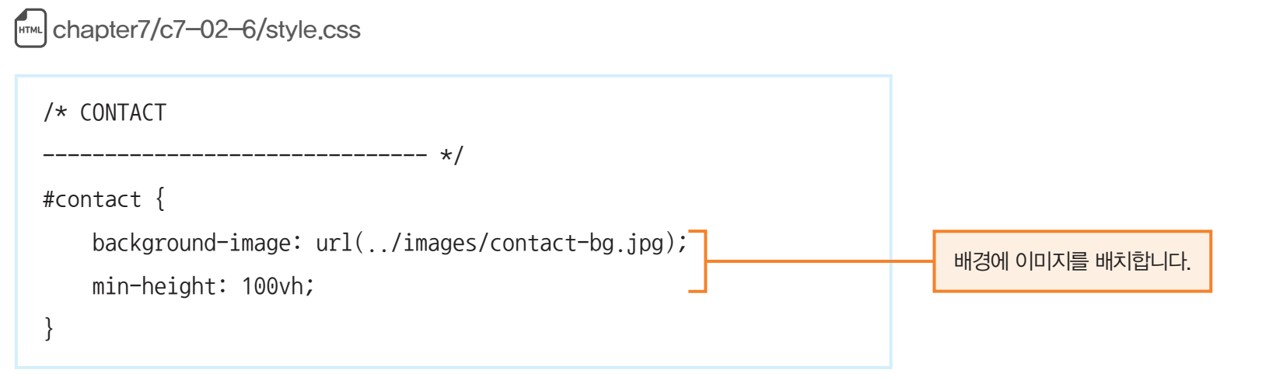
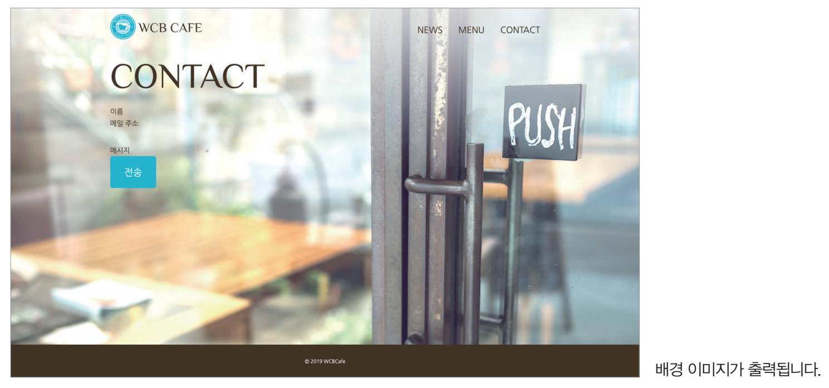
7-2. 입력 양식 배치하기
3. CSS로 장식하기
배경이미지 출력하기

Slide 12
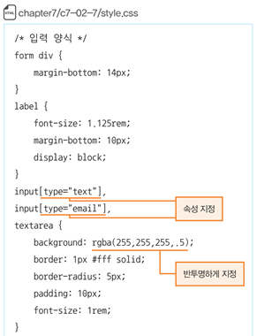
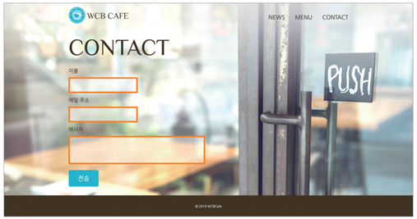
7-2. 입력 양식 배치하기
3. CSS로 장식하기
입력양식 장식하기 - 1
<input>의 각 속성은 대괄호[]로 감싸서
지정.
입력양식의 배경색은 반투명한 흰색
rgba(255, 255, 255,.5)으로 지정.

Slide 13
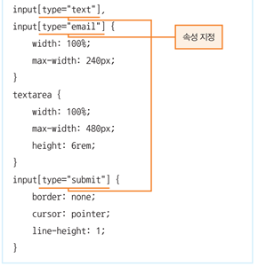
7-2. 입력 양식 배치하기
3. CSS로 장식하기
입력양식 장식하기 - 2

Slide 14
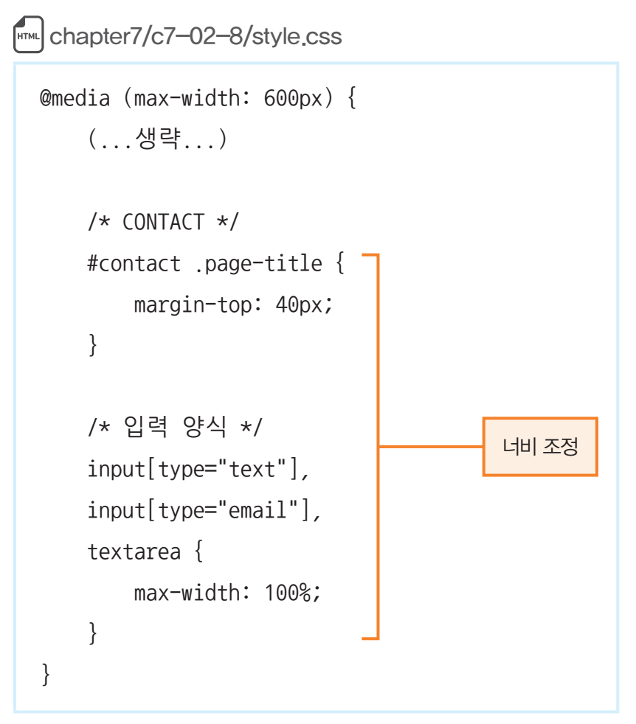
7-2. 입력 양식 배치하기
3. CSS로 장식하기
반응형 웹 지원하기
모바일 버전은 미디어 쿼리를 이용하여
여백과 입력양식의 너비를 조정

Slide 15
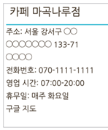
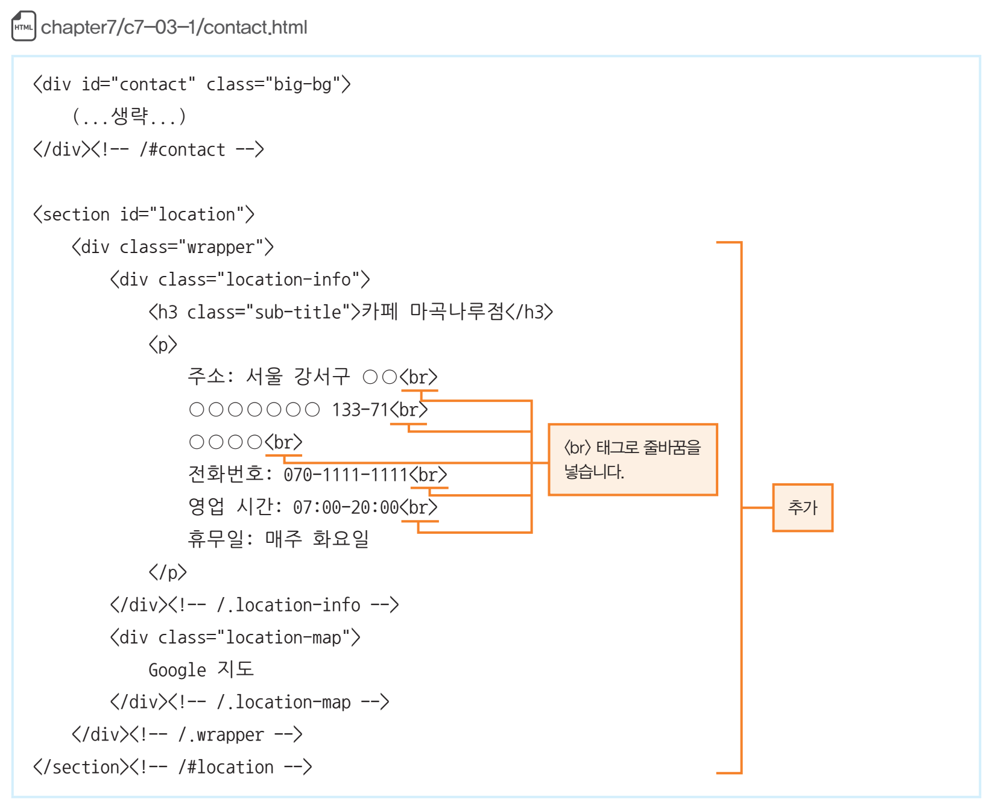
7-3. 지도 출력하기
1. 가게 정보 작성하기
<section id=“location”> 내부에
가게 정보을 위한 <div class=“location-info”>과
지도를 위한 <div class=“location-map”> 추가

Slide 16
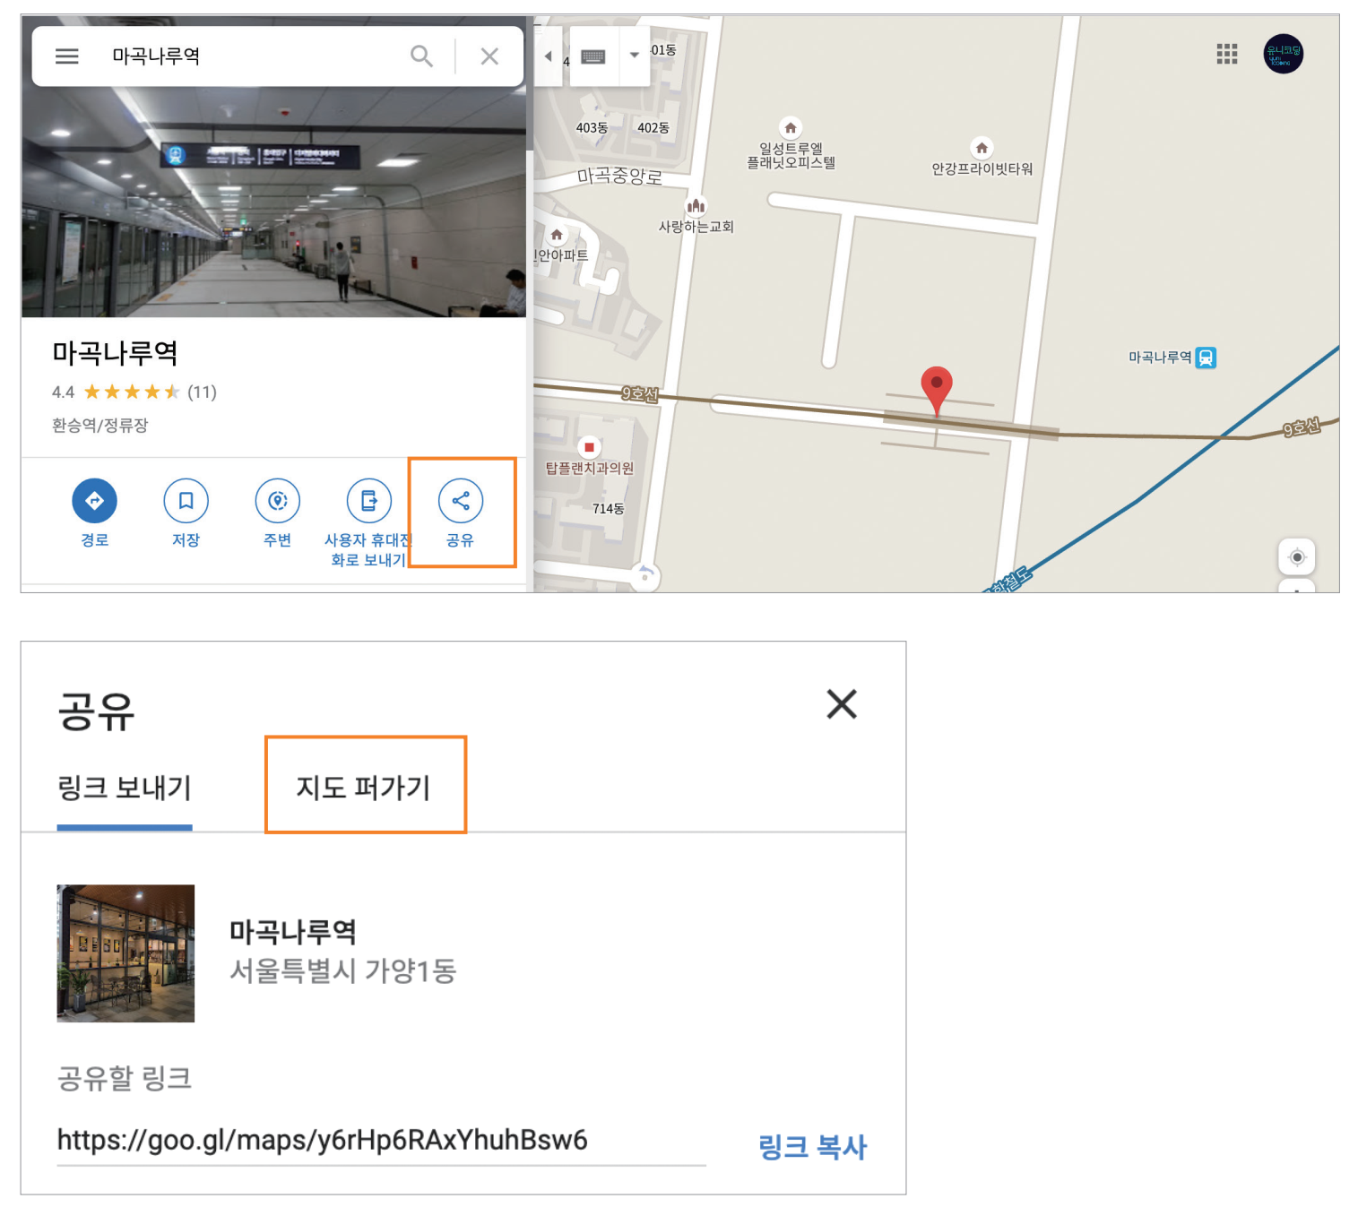
7-3. 지도 출력하기
2. 구글 지도 출력하기 - 1
구글 지도 웹사이트(https://www.google.com/maps/)에 출력하고
싶은 장소의 주소를 입력하고 “공유”버튼를 클릭함.
출력되는 패널에서 “지도 퍼가기”를 클릭함.

Slide 17
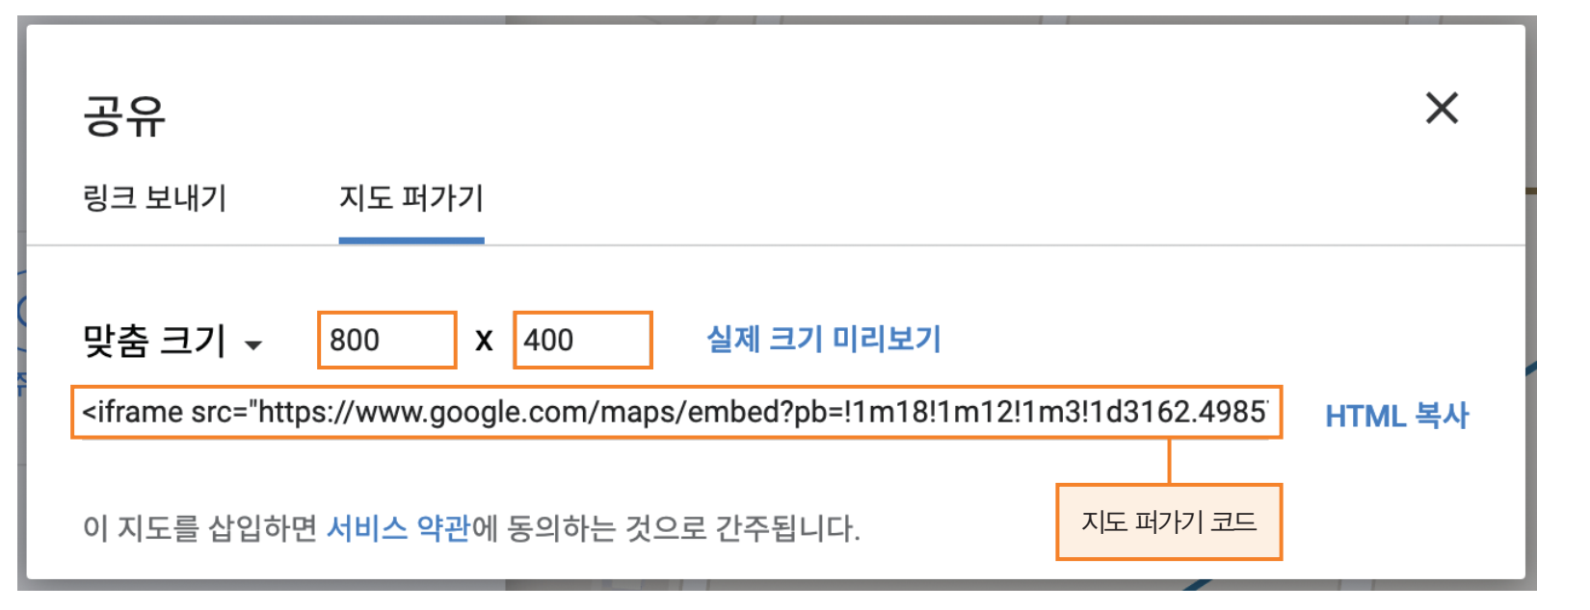
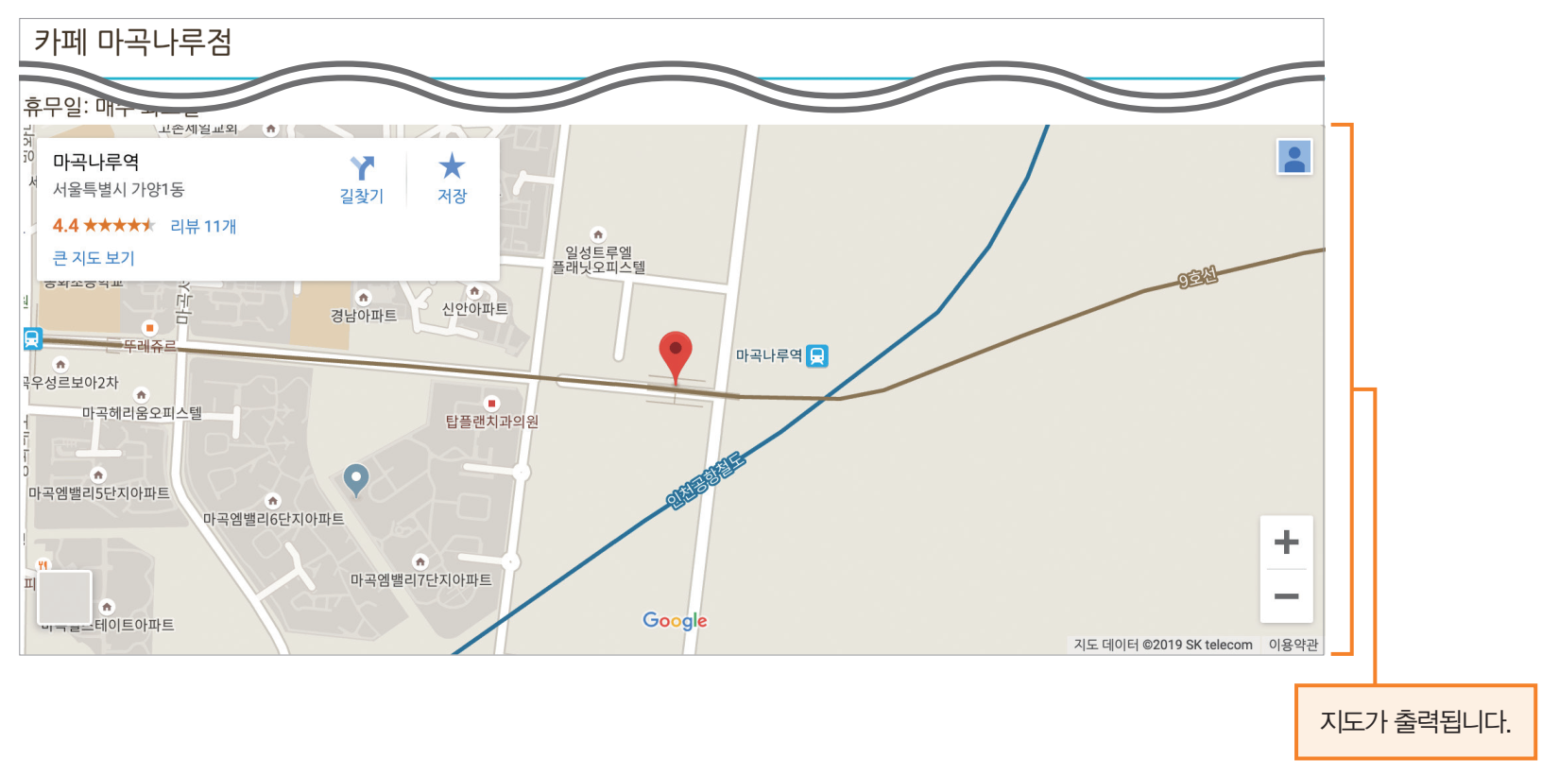
7-3. 지도 출력하기
2. 구글 지도 출력하기 - 2
“맞춤크기”로 변경한 다음 800*400 의 크기로 설정.
지도퍼가기 코드가 나오면 복사해서 HTML 코드
<div class=“location-map”> 내부“Google 지도”에 추가함

Slide 18
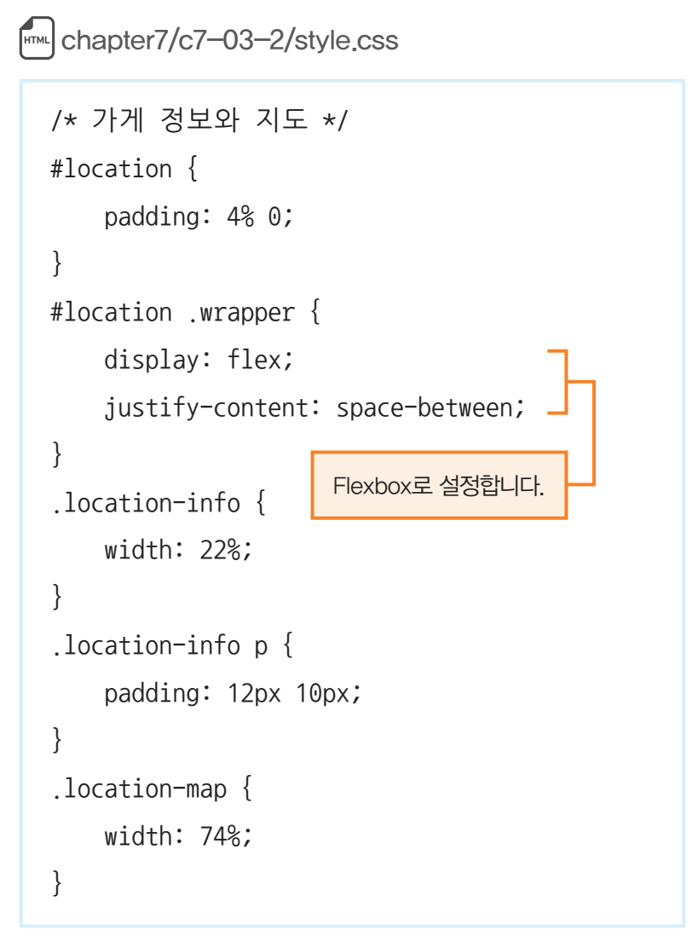
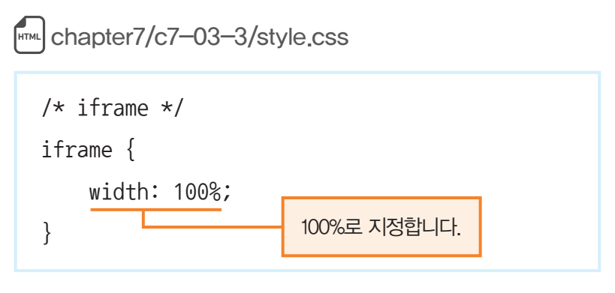
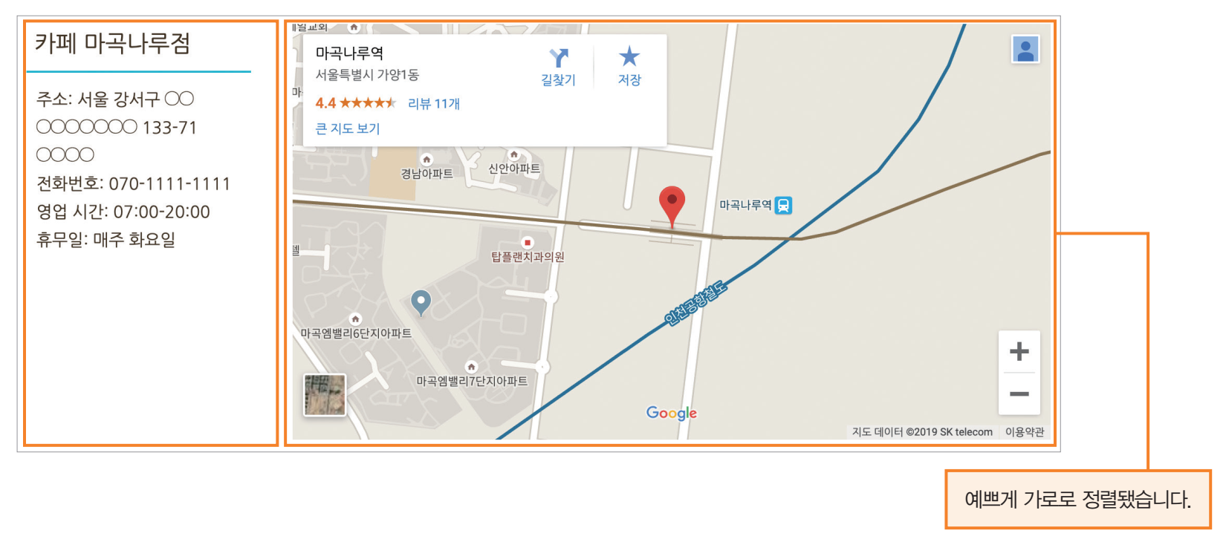
7-3. 지도 출력하기
3. 외관 조정하기
“가게정보와 지도가 세로로 나란히 배치돼 있으므로 CSS Flexbox를
사용해서 가로로 정렬함.

Slide 19
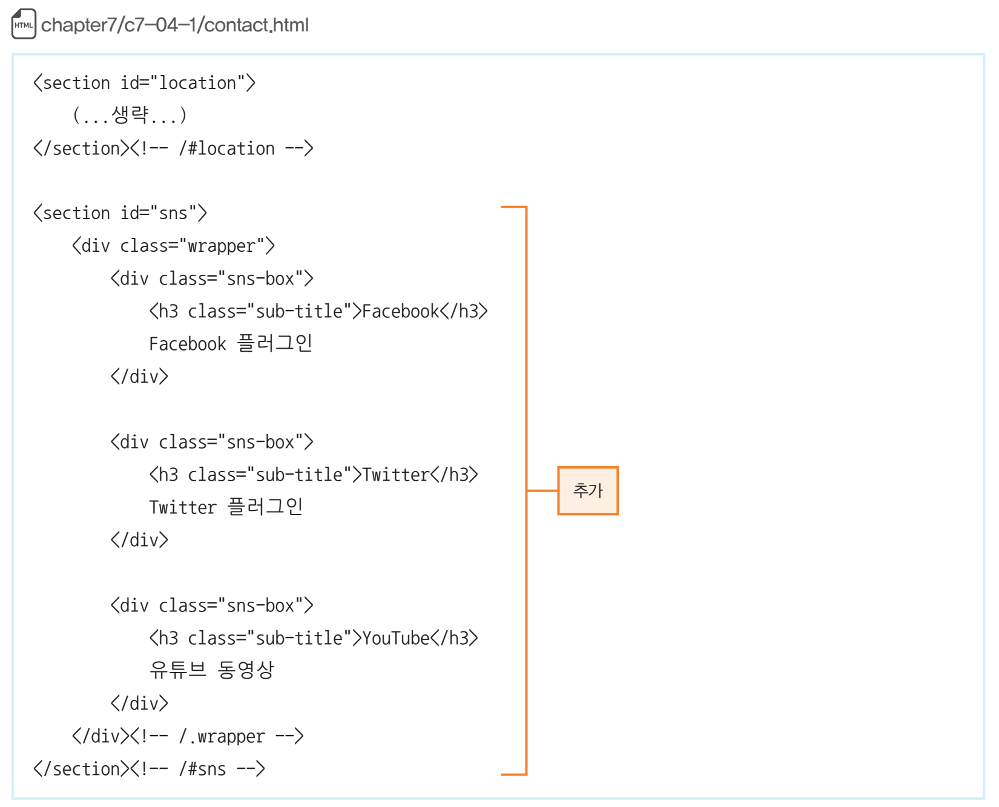
7-4. 페이스북 플러그인 삽입하기
1. SNS 부분의 레이아웃 잡기
Facebook플러그인, Twitter플러그인, 유튜브동영상 등의 SNS요소를
삽입할 <div> 태그들을 추가함.

Slide 20
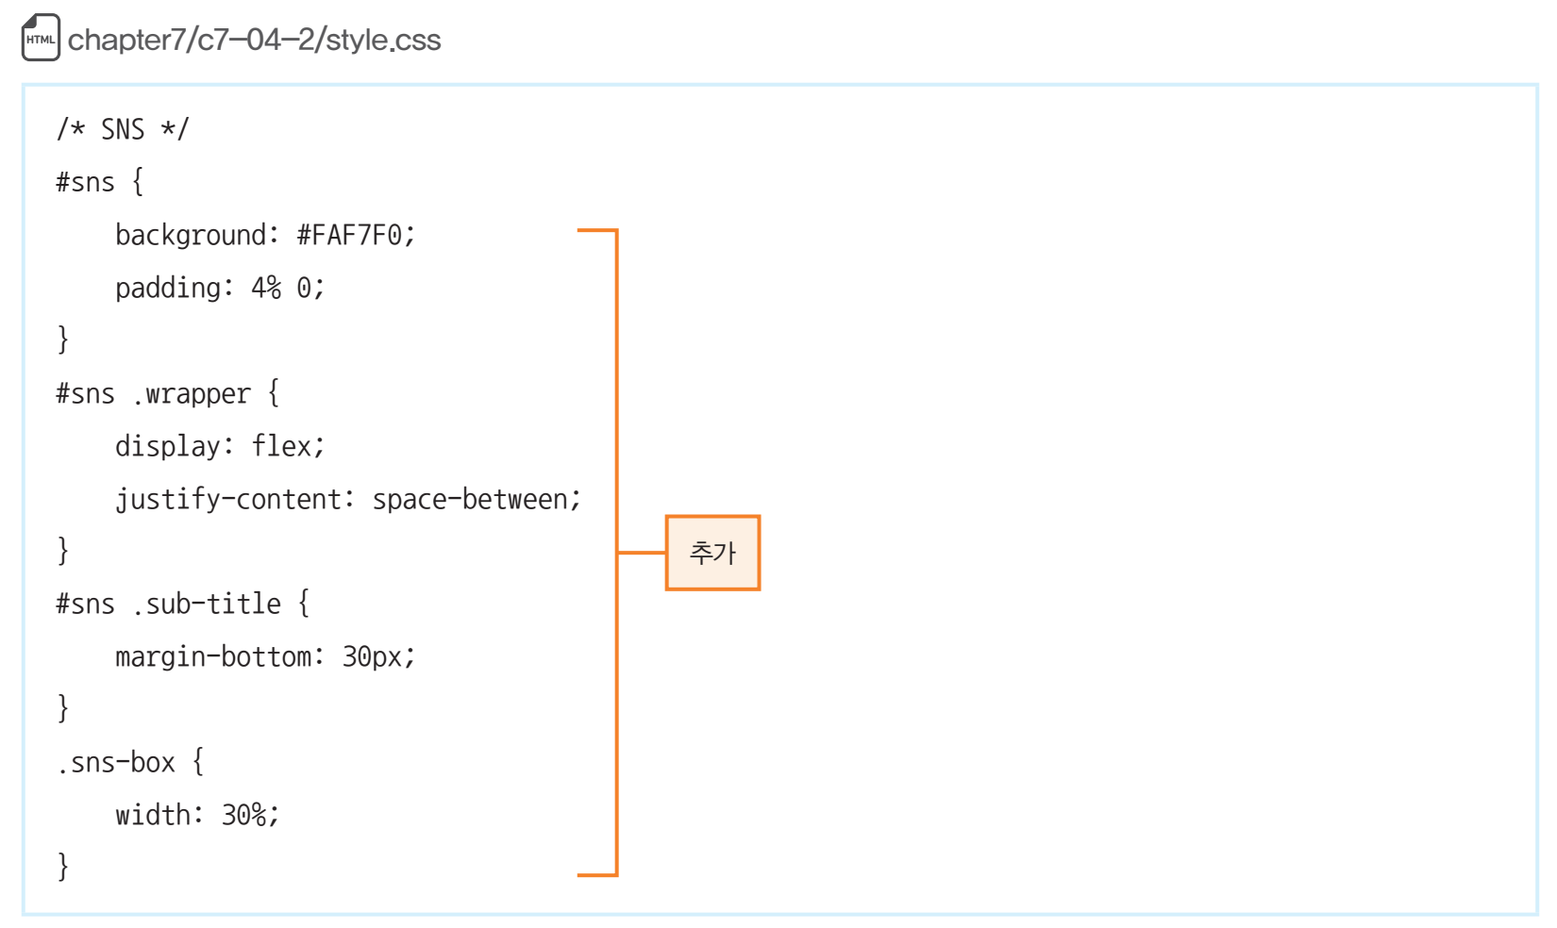
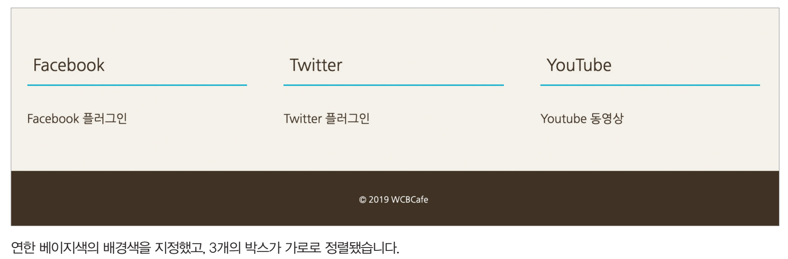
7-4. 페이스북 플러그인 삽입하기
2. SNS 부분의 CSS 지정

Slide 21
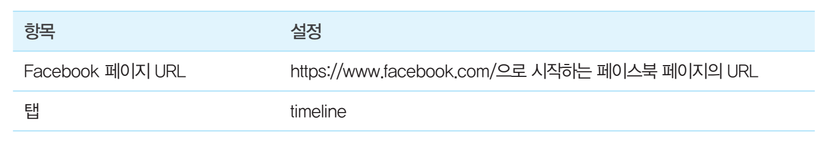
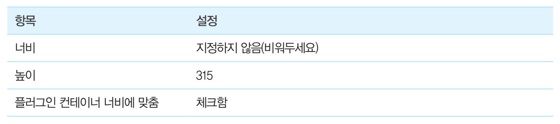
7-4. 페이스북 플러그인 삽입하기
3. 페이스북 플러그인 코드 받기
페이스북 페이지 플러그인을 생성하는 페이지 (https://developers.facebook.com/docs/plugins/page-plugin)에
접근해서 다음 항목을 설정함.
설정이 끝나면 아래에 있는 “코드받기” 버튼을 클릭함.

Slide 22
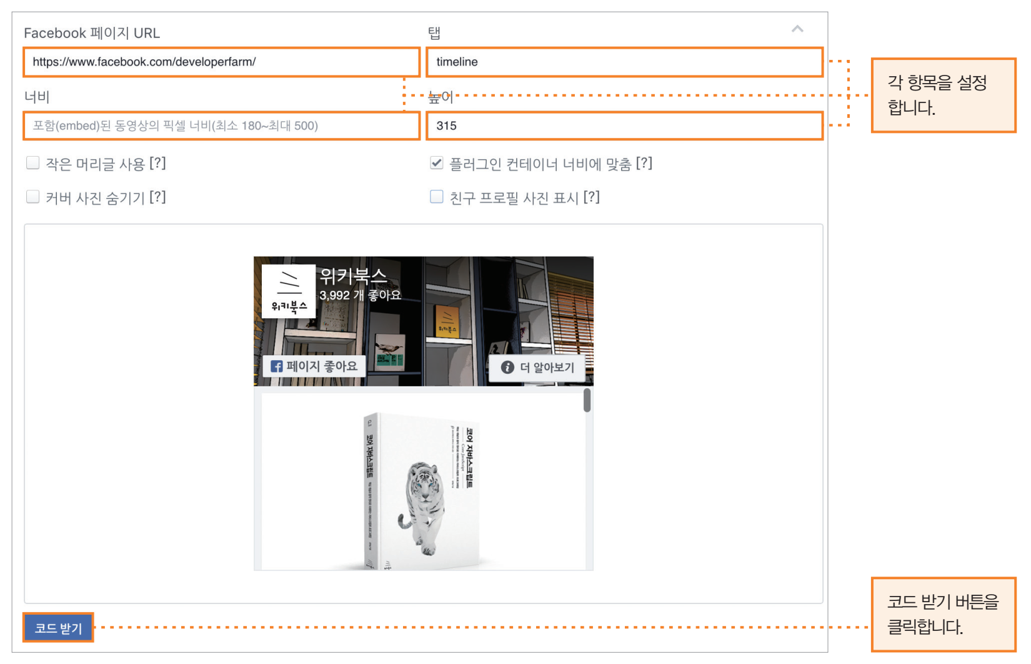
7-4. 페이스북 플러그인 삽입하기
3. 페이스북 플러그인 코드 받기

Slide 23
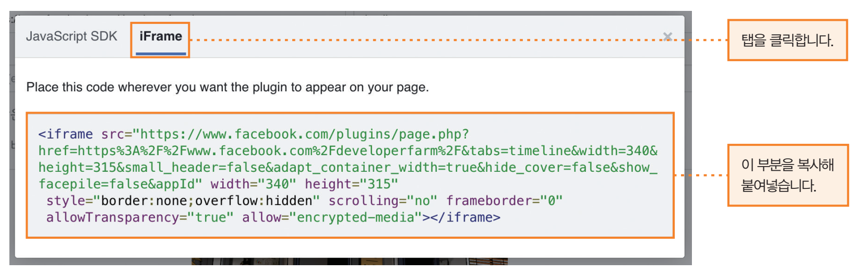
7-4. 페이스북 플러그인 삽입하기
3. 페이스북 플러그인 코드 받기
출력되는 패널위에 있는 “iframe”탭을 클릭함.
출력된 코드를 HTML코드 “Facebook 플러그인”에 추가함.

Slide 24
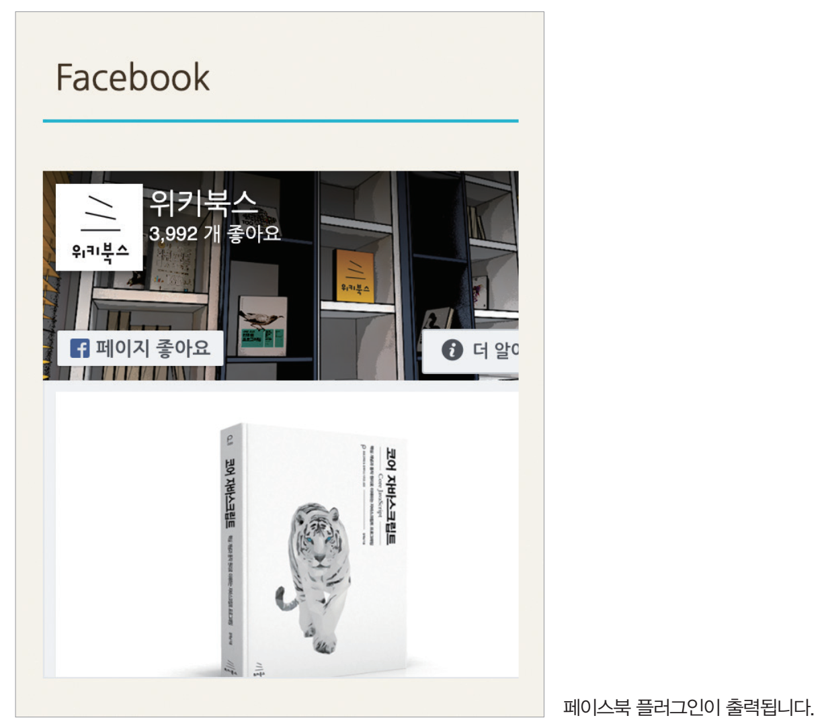
7-4. 페이스북 플러그인 삽입하기
3. 페이스북 플러그인 코드 받기

Slide 25
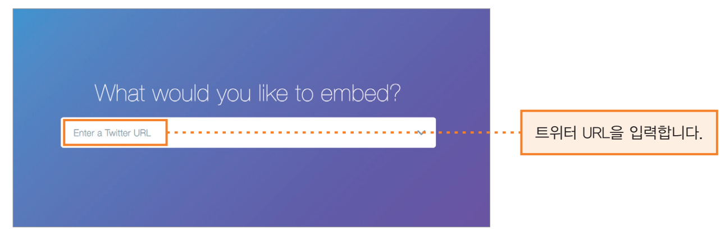
7-5. 트위터 플러그인 삽입하기
1. 트위터 플러그인 코드 받기
트위터 페이지 플러그인을 생성하는 페이지 (https://publish.twitter.com) 을 열면 “Enter a Twitter URL”이라고
적힌 입력란에 트위터의 URL(twitter.com/devsfarm)을 입력함

Slide 26
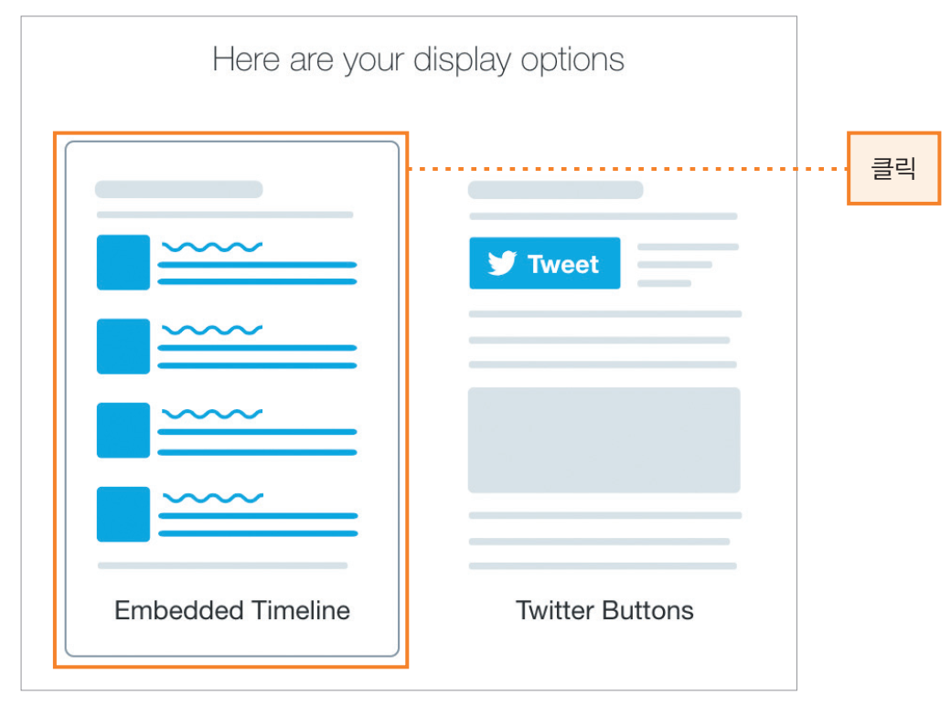
7-5. 트위터 플러그인 삽입하기
1. 트위터 플러그인 코드 받기
Here are your display options 화면이 나오면 어떤 형태로
구성할지 선택함.
“Embedded Timeline”을 클릭함.

Slide 27
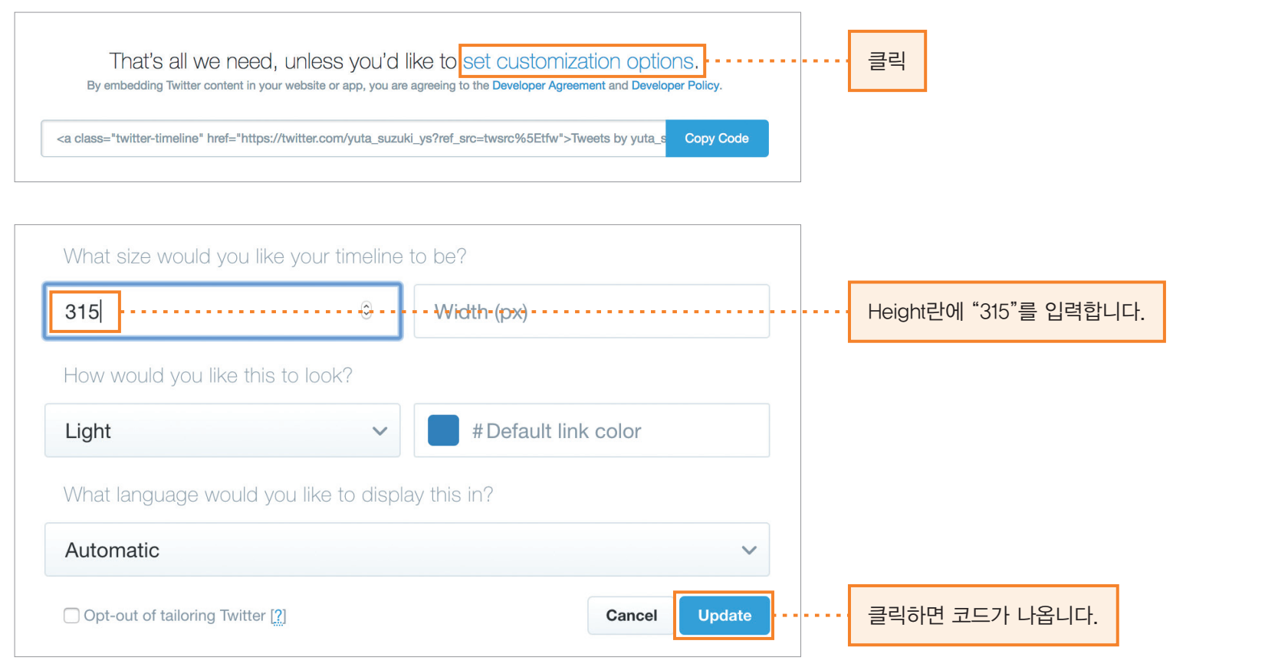
7-5. 트위터 플러그인 삽입하기
1. 트위터 플러그인 코드 받기
코드가 출력되지만, 크기를 변경할 것이므로 “set customization options”링크를 클릭함.
“Height(px)”란에 “315”라고 입력해서 높이를 설정함.에
“Update”버튼을 클릭하면 코드가 출력되므로 HTML코드 “Twitter
플러그인”에 추가함.

Slide 28
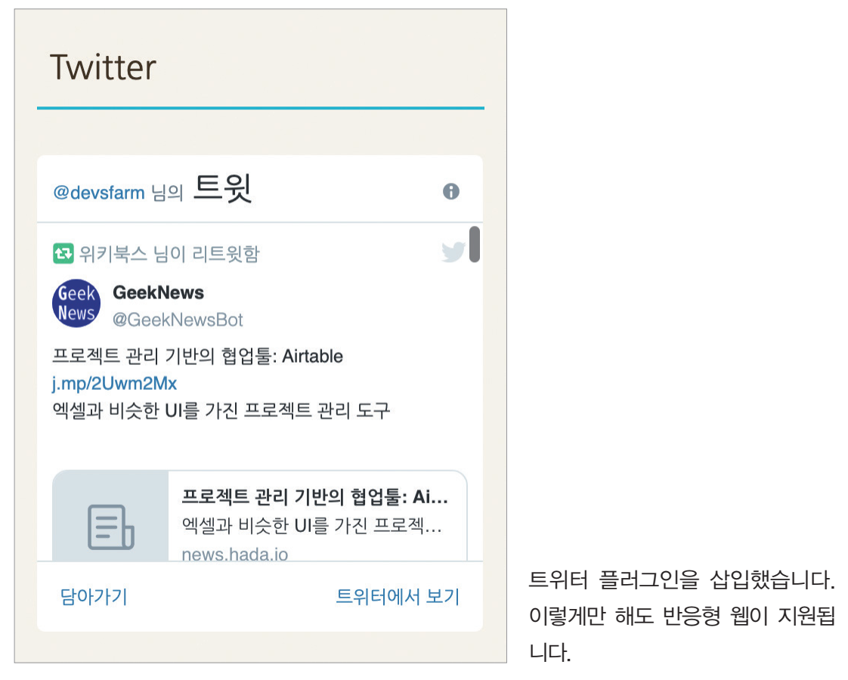
7-5. 트위터 플러그인 삽입하기
1. 트위터 플러그인 코드 받기

Slide 29
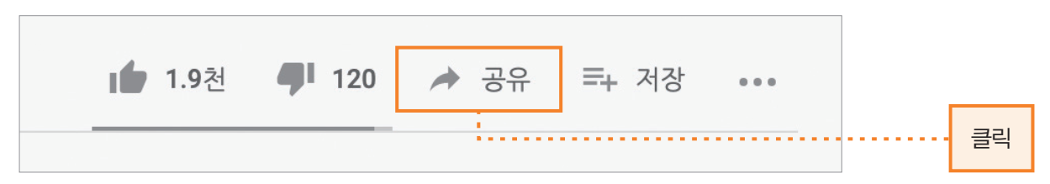
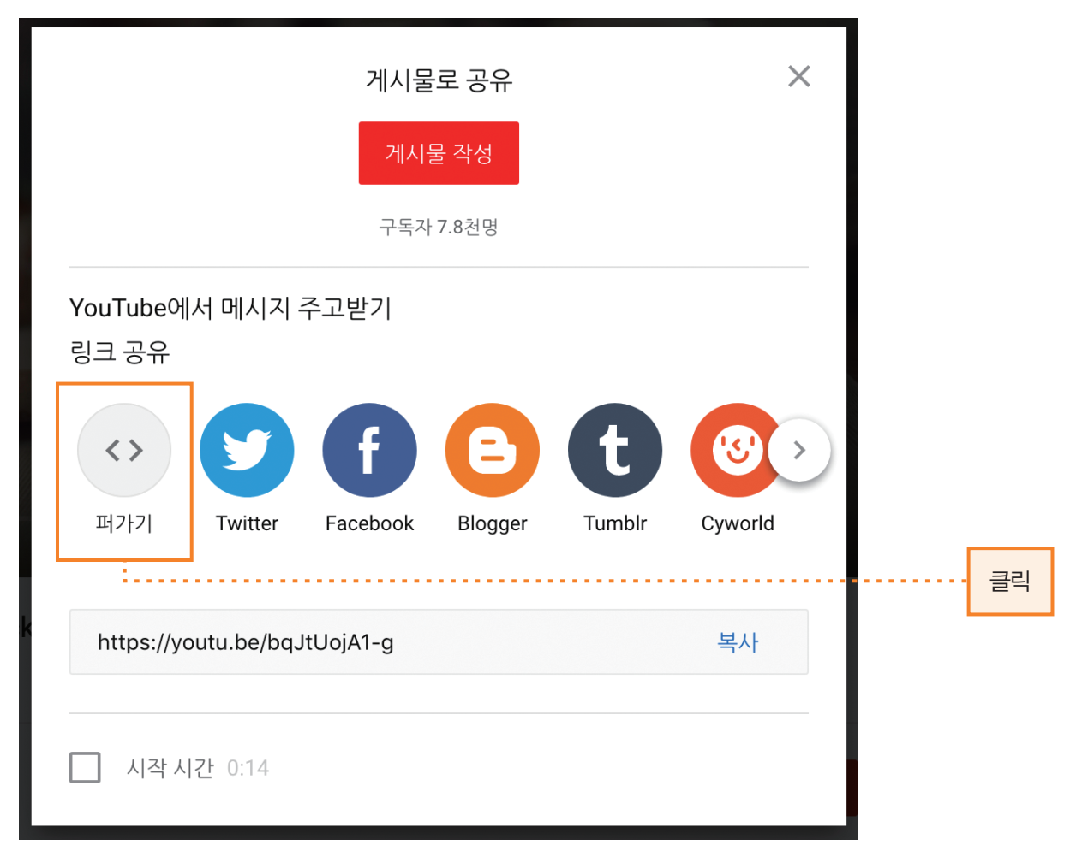
7-6. 유튜브 영상 삽입하기
1. 유튜브 퍼가기 코드 추출하기
유튜브 웹사이트(https://www.youtube.com/) 에서 출력하고 싶은
동영상을 찾아서 “공유”버튼을 클릭함.
출력되는 패널에서 “퍼가기”를 클릭함.

Slide 30
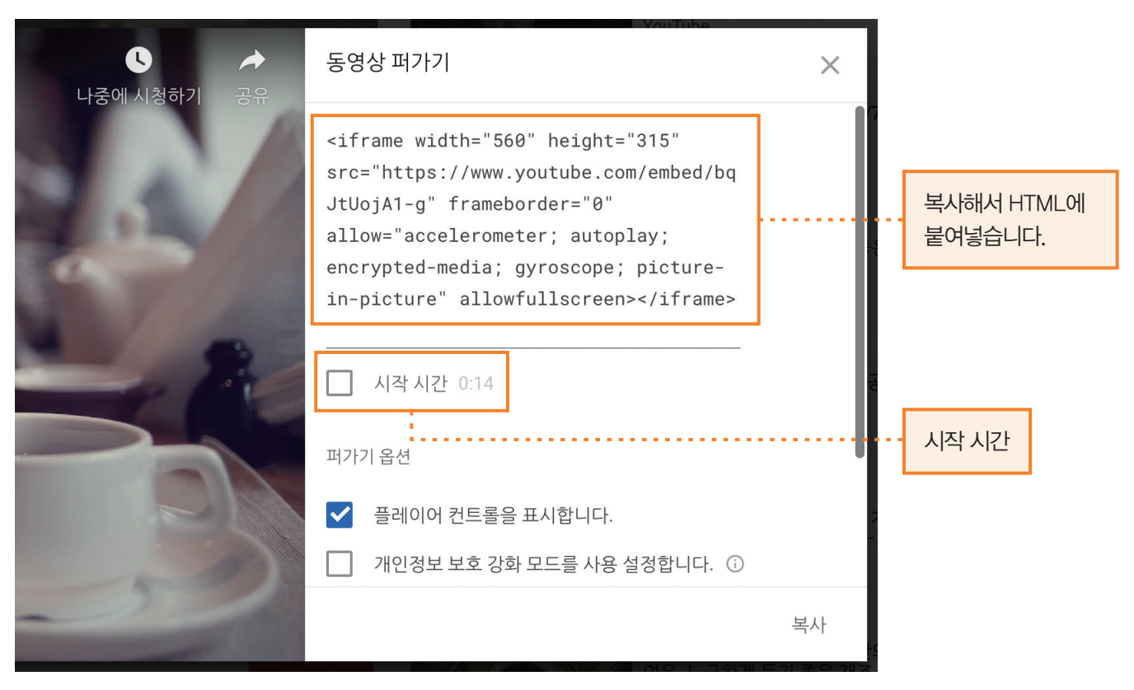
7-6. 유튜브 영상 삽입하기
1. 유튜브 퍼가기 코드 추출하기
“동영상 퍼가기”에 출력되는 코드를 복사하고, HTML 코드 “YouTube 동영상”에 추가함.
동영상의 재생 시작 위치등을 변경할 때는 “플레이어 컨트롤을
표시합니다”에 체크하고, 분과 초를 지정한다.

Slide 31
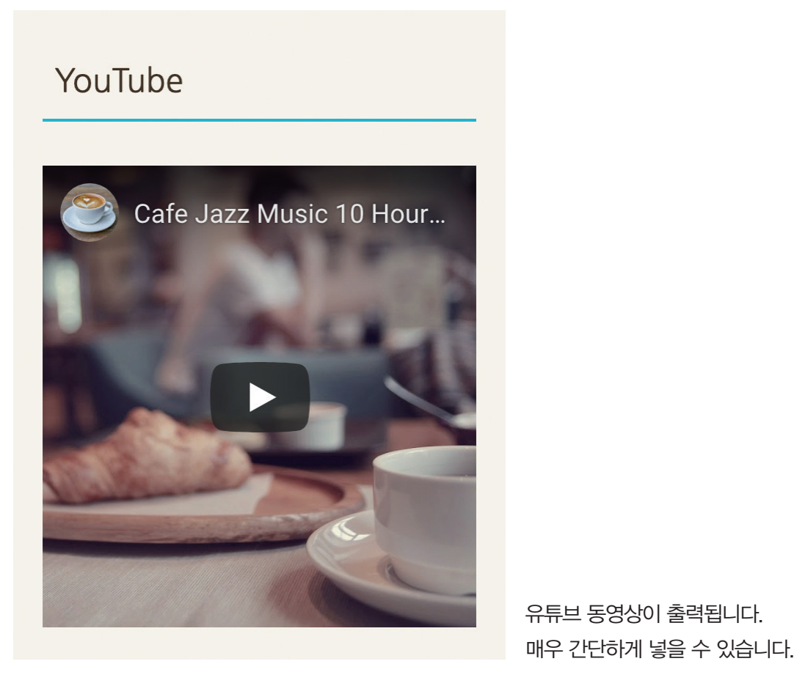
7-6. 유튜브 영상 삽입하기
1. 유튜브 퍼가기 코드 추출하기

Slide 32
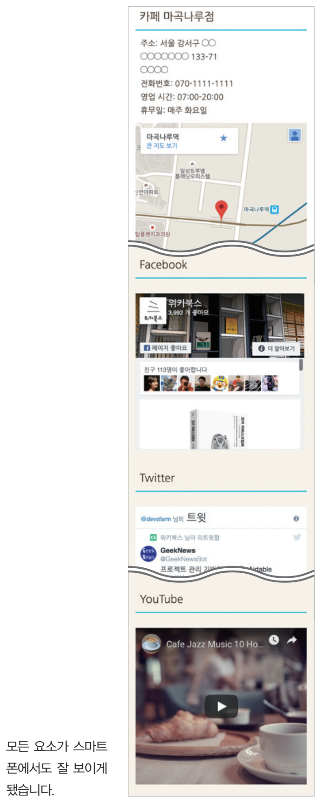
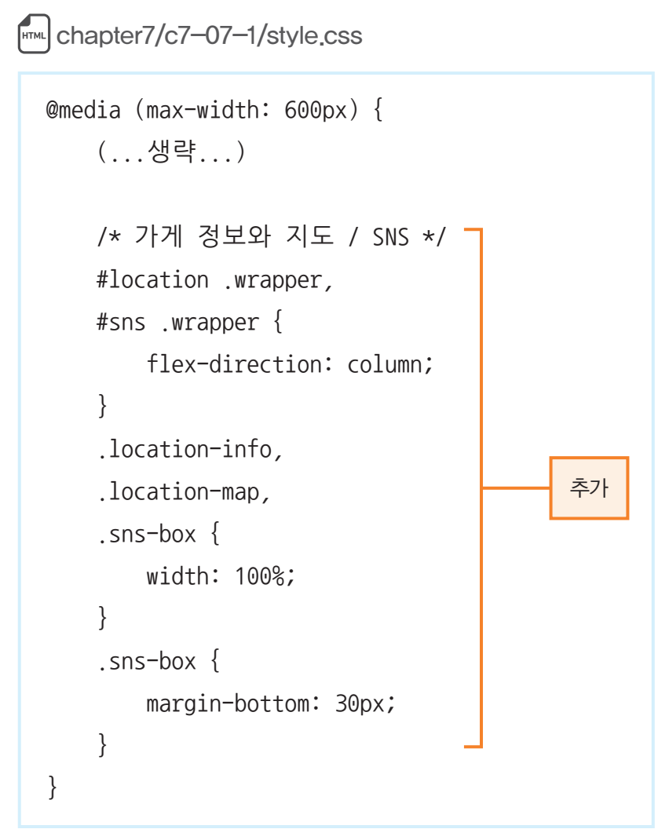
7-7. 반응형 웹 지원하기
1. 미디어 쿼리로 수직 정렬하기
CSS 미디어 쿼리를 사용해서 스마트폰
크기에서 수직 배치함.
“flex-direction: column;”을 추가하고
너비를 100%로 지정해서 화면 너비를 꽉 채움.

